Slide 1
Aplikasi SMS Gateway untuk pemesanan menu makanan katering Cha-Cha & Yopi
Martinus J Wahyudi
(0411510011)

Slide 2
Pendahuluan
Latar Belakang
Kebutuhan katering Cha-Cha & Yopi untuk membuat terobosan usaha sebagai langkah untuk menjaga loyalitas pelanggan
Masalah
Terjadi inkonsistensi data dan kesulitan administrasi pelayanan menu makanan harian
Maksud dan Tujuan
Mengembangkan sebuah aplikasi sms gateway dengan tujuan mempermudah bagi kedua pihak (katering dan pelanggan katering)
Batasan Masalah
Hanya melingkupi tata kelola pemesanan menu dan pemutakhiran data pelanggan.
Metode Perancangan
Prototyping.

Slide 3
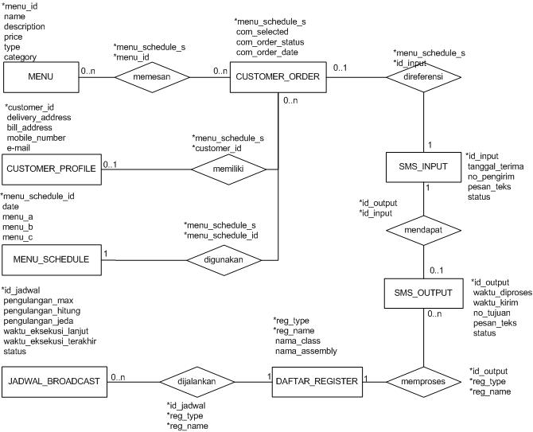
ERD (Entity Relationship Diagram)

Slide 4
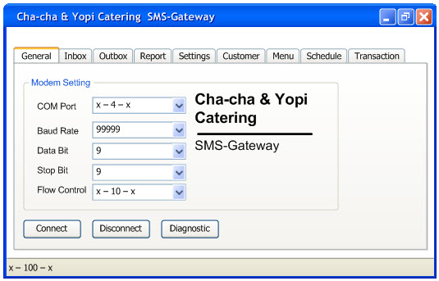
Rancangan Layar Server
Tampilan Utama (default: Tab General)

Slide 5
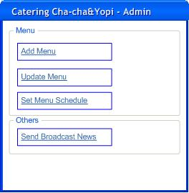
Rancangan Layar Klien (Katering)
Tampilan Menu Utama

Slide 6
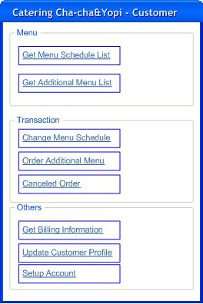
Rancangan Layar Klien (Pelanggan)
Tampilan Menu Utama

Slide 7
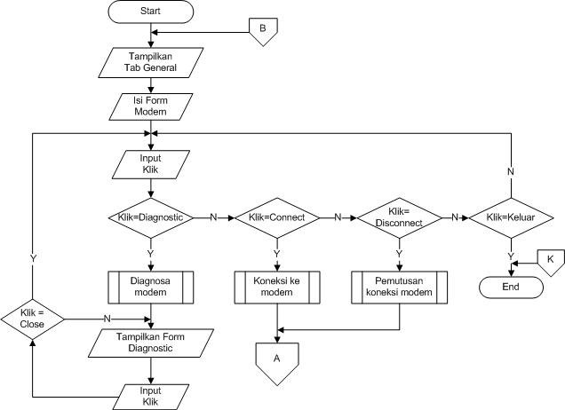
Flowchart & Algoritma Server (1)
Flowchart Tab General

Slide 8
Flowchart & Algoritma Server (2)
Diagnosa modem
Koneksi Modem

Slide 9
Flowchart & Algoritma Server (3)
Pemutusan Koneksi Modem

Slide 10
Penambahan Command Register
Implement / inherit AbstractRequest, AbstractBroadcast
public class MainGetMenu : AbstractRequest {
public override string GetRegName() {…}
public override string GetRegType() {…}
public override Com.Martin.SMS.Data.SMSOutgoing Execute(){…}
}
Kompile dan baca assembly name dan nama kelas (lengkap dengan namespace)
Masukkan ke tabel data register, dan tentukan tipe dan nama command

Slide 11
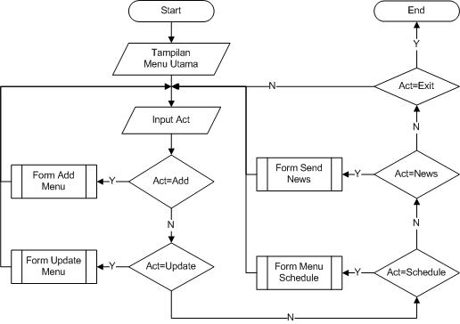
Flowchart Klien (Admin)
Flowchart Menu Utama

Slide 12
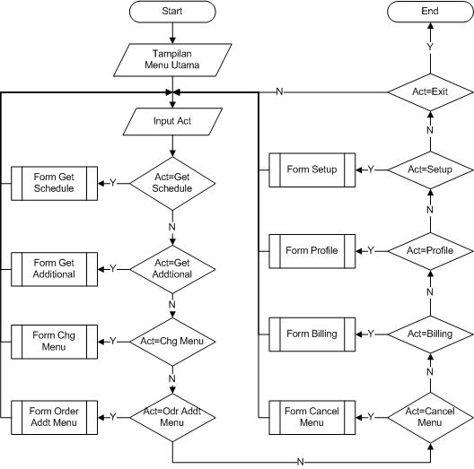
Flowchart Klien (Pelanggan)
Flowchart Menu Utama

Slide 13
Kesimpulan
Aplikasi SMS yang dibuat mampu menyelesaikan masalah pihak katering.
Aplikasi klien untuk pelanggan menyediakan layanan request, yaitu: get menu schedule, get additional menu, change menu schedule, order additional menu, cancel order, update profile, dan get biling information.
Aplikasi klien untuk pengelola katering menyediakan layanan request, yaitu: add menu, update menu, set menu schedule, dan send news.

Slide 14
Tanya - Jawab
Terima Kasih

